Slide 1
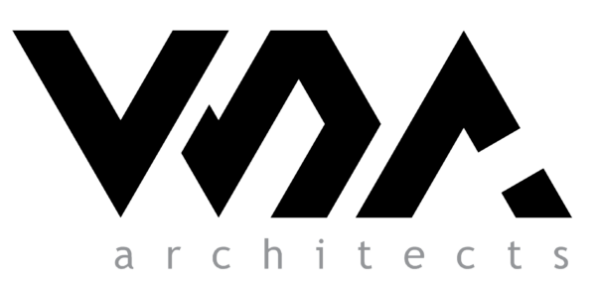
VR converter

Slide 2
PROBLEM
Dugotrajan process prebacivanja 3D modela u VR
Angažovanje dodatnog broja 3D umetnika
Nemogućnost klijenata da vizualizuju neizgrađene objekte

Slide 3
Rešenje
VR Converter
Platforma koja automatski konvertuje 3Ds Max fajlove u gotove VR fajlove

Slide 4
BENEFITI
Automatizacija procesa
Jednostavnost korišćenja
Visok kvalitet vizualizacije
Ušteda resursa
Bolja komunikacija sa klijentima

Slide 5
Konkurencija
Glavni konkurenti na tržištu su nam:
IrisVR, Enscape, Twinmotion, Lumion, Unreal Engine, ali
jedino mi imamo mogućnost automatskog konvertovanja 3D Modela u VR.

Slide 6

CILJna Grupa
Arhitektonski biroi
Potencijalni kupac:
Saša,
40 godina,
Radi kao inženjer arhitekture,
Koristi VR,
Živi u Evropi.
Građevinske firme
Firme za dizajn enterijera
Pitch Deck

Slide 7
15,93 trillion USD
Veličina Tržišta
Globalno građevinsko tržište
395 billion USD
Globalno tržište arhitektonskih usluga

Slide 8
Model prihodovanja
1. Pretplata
2. Pay-per-use
3. Dodatne usluge
Osnovni plan:
$250 Mesečno
Napredni plan:
$290 Mesečno
Premium plan:
$450 Mesečno
Plaćanje po konverziji:
$180 jednokratno
Konsultantske usluge:
$80 po satu
Tehnička podrška i obuka:
$500 paket od 10 sati

Slide 9
Roadmap
DEMO 1
StarTech
TESTIRANJE APP ZA LOKALNOM TRŽIŠTU
Lansiranje
NOV 2023
APR 2024
JUN
APR 2024
AUG 2021
APR 2024
MAY
JUL
IDEJA
PROTOTIP
INICIJALNA VERZIJA WEB APP
KOMPLTNA VERZIJA WEB APP
2024
Pitch Deck

Slide 10


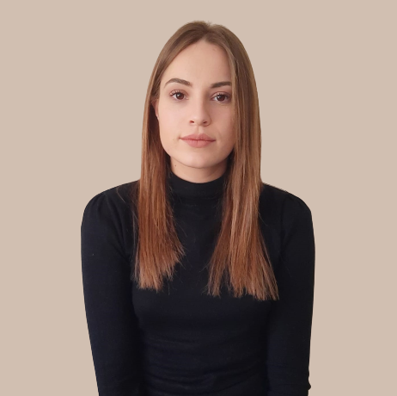
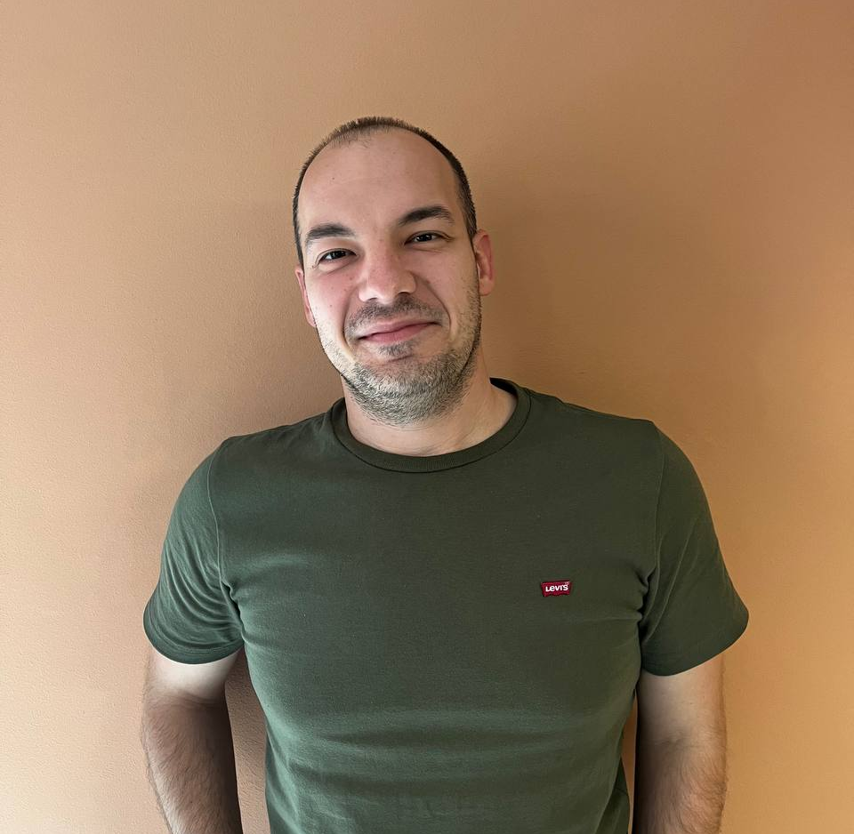
Naš tim
Anđela Đokić
Danilo Đokić
Jana Đorđević
Marko Dimitrijević
CEO
CTO
Business Developer
3D artist
2024
Pitch Deck

Slide 11
HVALA NA PAŽNJI
wda.architects.studio@gmail.com
www.wda-architects.com
2024
Pitch Deck

